Slide 1
Kolosser Teil 1

Slide 2
Kolosser
Kapitel: 4 | Verse: 95

Slide 3
Der Kolosserbrief ist eine Antwort auf die Gefahr der Verführung
durch eine mystische Irrlehre mit griechischen und jüdischen
Elementen. Er zeigt die überragende Herrlichkeit der Person Jesu
als wahrer Gott und wahrer Mensch auf. Wer den Sohn Gottes
kennt und des Christen Stellung in ihm, darf deutlich feststellen,
dass all die verführenden Angebote mystischer und judaisierender
Bewegungen als völlig wertlos verblassen müssen, neben dem,
was ein Gläubiger in Christus als reines Geschenk besitzt. (Roger Liebi)

Slide 4
Verfasser / Adressaten
"Paulus, Apostel Jesu Christi durch den Willen Gottes,
und der Bruder Timotheus 2 an die heiligen und treuen
Brüder in Christus in Kolossä: Gnade sei mit euch und Friede
von Gott, unserem Vater, und dem Herrn Jesus Christus!" (1,1+2)

Slide 5
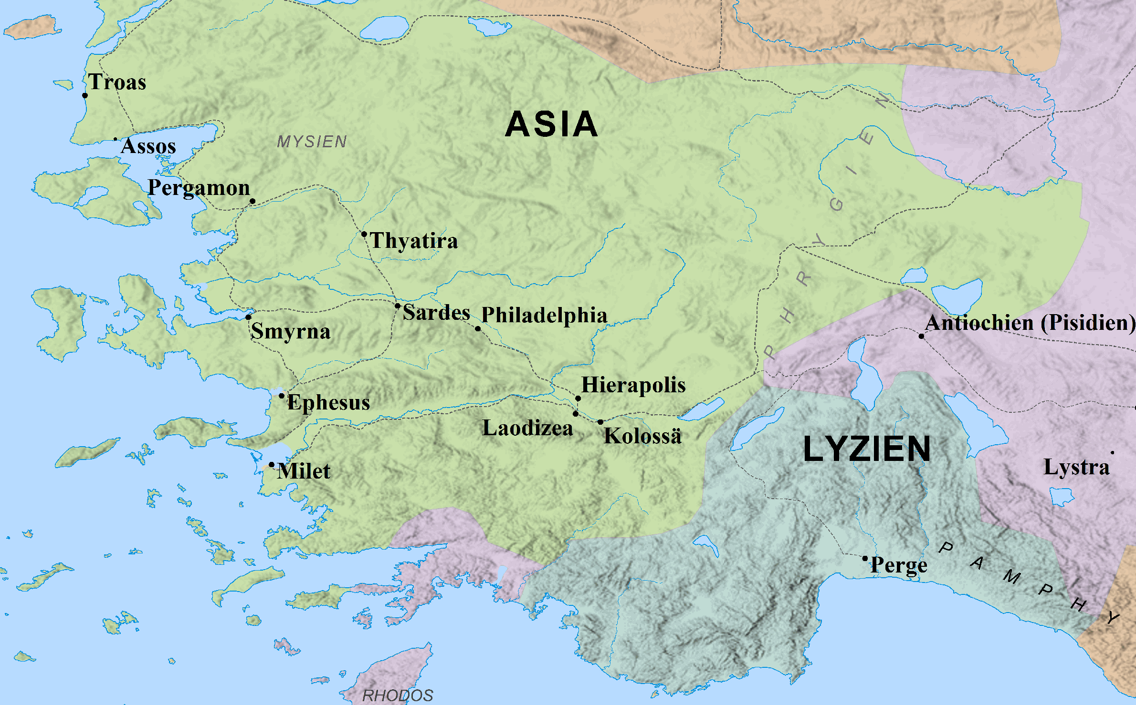

Slide 6
Zeit und Ort
Der Kolosserbrief ist ein sogenannter Gefangenschaftsbrief
(1,1.23; 4,18). Verfasst im Jahr 62n.Chr. in der ersten
Gefangenschaft des Paulus in Rom.

Slide 7
Römer, Kolosser und Epheser im Vergleich → Ratschluss Gottes

Slide 11
Anlass und Zweck | Synkretismus
Verse 8-10 → Philosophie
Verse 11-17 → Jüdische Gesetzlichkeit
(Beschneidung, jüdische Feste und Tage)
Verse 18+19 → Mystizismus (Beschäftigen mit der unsichtbaren Welt)
Verse 20-23 → Askese

Slide 12
Anlass und Zweck | Synkretismus
Definition Synkretismus:
Bedeutet allgemein die Vermischung verschiedener Religionen,
Konfessionen oder philosophischer Anschauungen.

Slide 13
Anlass und Zweck | Synkretismus
Synkretismus (Vermischung) war seit Anfang der Gemeinde
die Waffe Satans, die Wahrheit des Evangeliums zu
verschleiern. Satans Bestreben ist es so viel wie möglich
von Christus zu vernebeln und Unbiblisches in die Gemeinde,
und in das Leben eines Christen hinein zu pflanzen. Das ist in
der Gemeinde in Kolossä geschehen. Darum argumentierte
Paulus mit der Fülle des Christus, dem Ebenbild des
unsichtbaren Gottes.
Die Botschaft des Paulus war klar: Christus genügt!

Slide 14
Anlass und Zweck | Synkretismus
Es braucht keine menschlichen, religiösen und
philosophischen Zusätze. Das Evangelium steht für
sich alleine und darf und soll nicht vermischt werden!
Die Gemeinde soll sich nicht täuschen lassen: Christus genügt!

Slide 15
Anlass und Zweck | Synkretismus
Die Gefahren heute mögen sich anders ausdrücken, die Absicht
des Feindes aber bleibt gleich. Es geht immer gegen Christus,
gegen sein Werk vom Kreuz und gegen sein Volk. Für uns mögen
es heute nicht gnostische Lehren und jüdische Einflüsse sein,
sondern Strömungen, die in einer christlichen Verpackung
daherkommen und einen ungebührlichen Platz in der Gemeinde
einnehmen (Feminismus, Geldliebe, "christliche Kalender-Tage",
"falsche" Gnade, usw.). Der Teufel wird alles versuchen, damit er
dem Herrn Jesus den Platz wegnimmt, der Ihm allein gehört. Der
"Glaubensblick" auf den HERRN soll verschleiert werden, in dem
andere Dinge in den Vordergrund kommen.

Slide 16
Anlass und Zweck | Synkretismus
Das Ziel des Teufels ist es immer, Christus und Sein Wort
so weit wie möglich zu minimieren oder auszulöschen.
Das Wort von Paulus an die Korinther ist sehr aktuell:
„Ich fürchte aber, es könnte womöglich, so wie die Schlange
Eva verführte mit ihrer List, auch eure Gesinnung verdorben
[und abgewandt] werden von der Einfalt gegenüber Christus.“
(2Kor 11,3).

Slide 17
Christus genügt!!!
"der Sohn seiner Liebe" (1,13)
"das Ebenbild des unsichtbaren Gottes" (1,15)
"der Erstgeborene aller Schöpfung" (1,15)
"das Haupt des Leibes, der Gemeinde" (1,18)
"der Erstgeborene aus den Toten" (1,18)
"der Christus (Messias) Jesus, den Herrn; (2,6)
"das Haupt jeder Herrschaft und Gewalt" (2,10)
"Christus, unser Leben" (3,4)
"Christus, dem Herrn" (3,24)

Slide 18
Kolosser Teil 1

